Slide 1
冬期の健康管理
産業医科大学

Slide 2
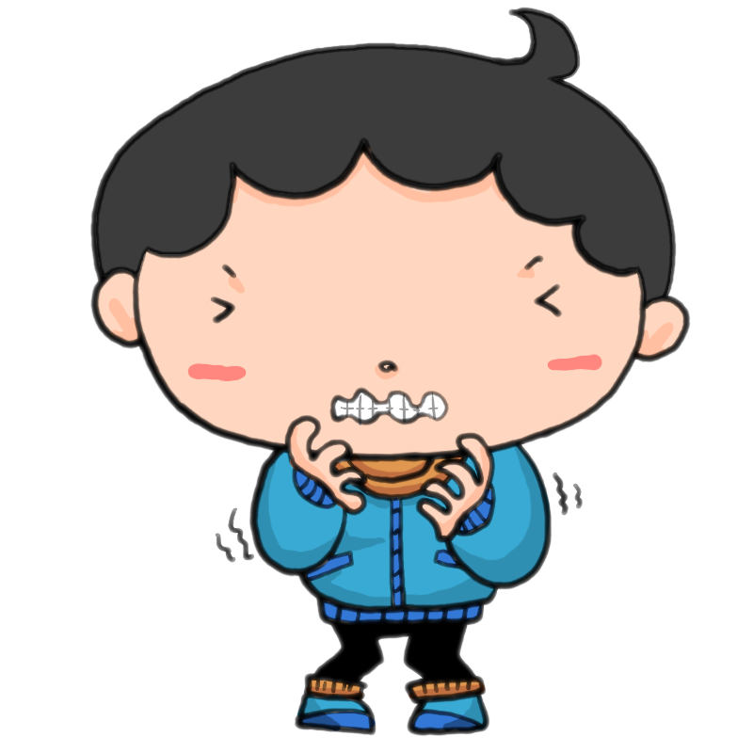
冬は体調を崩しやすい・・・
かぜ
インフルエンザ
ノロウイルス
心臓病
肺病
冬の体調管理は
いつも以上に重要です！

Slide 3
なぜ、冬は体調を崩しやすい？
熱が通常以上に奪われ、身体どんどん冷却され体力を奪ってしまう。
    →福島の冬の屋外作業は、多くの場合、寒冷環境下の作業になる。
体力が落ち感染症（インフル・ノロ）にかかりやすい
急激な温度変化は心臓、脳、肺への負担大！
風が強いと、さらに冷却される。
    （目安）
    風速：2mで-1℃ 3mで-4℃ 5mで-9℃ 10mで-15℃

Slide 4
福島第一原発付近の冬期平均気温
危険温度
＊特に注意が必要な期間

Slide 5
冬は病気以外にも
いろいろな注意が必要
（病気）
感染症
循環器疾患（心筋梗塞など）
脳卒中
呼吸器疾患
凍傷
（作業での注意）
知覚神経、運動神経の障害による作業性の低下
注意力の低下、意識障害
これらの症状で重大事故を引き起こすこともあります
→日常の体調管理が重要です

Slide 6
安全な寒冷作業の３つのポイント
適切な防寒服・防寒具を着用します
休憩時のルールを守ります
適切な体調管理を行います

Slide 7
①適切な防寒服・防寒具を着用します
余分な発汗はかえって体温を低下させる要因になりうるので、臨機応変に衣服を脱着し、できるだけ乾いた作業服を着て作業します。
保温性の高い防寒服の着用をします。
保護メガネ、マスク、防寒手袋、防寒靴などの保護具も着用します。
重ね着をしすぎると、かさばりや衣服重量の増加により、作業がしにくくなるので注意します。

Slide 8
②休憩時のルールを守ります
休憩室から退出時にはウォーミングアップを行います。
休憩室では作業服や下着が汗で濡れていたら、新しいものに交換します。
休憩時には、水分とカロリーの補給を行います。
コーヒーやお茶は利尿作用（体内の水分が尿で出てしまう）があるので避けます。

Slide 9
③適切な体調管理を行います
持病のある人は注意が必要です。
  →心臓病、肺疾患（喘息、気管支炎等）、腰痛、関節痛、高血圧、糖尿病は特に注意が必要。治療をしっかりと続けます。
作業前後の体調管理には十分注意します。
  →寒冷環境下では通常以上に体力を必要とするので、睡眠を十分に取り、過度の飲酒は避けます。

Slide 10
「何よりも」大事なこと
作業時に体調が悪くなったらちゅうちょすることなく５/６号機サービス建屋救急室（5/6ER）TEL○○-○○-○○・PHS ○○に連絡しましょう。
  とくに生死にかかわる症状は、胸痛、頭痛、意識がない、息苦しさなどです。
しっかり体調管理を行っていい仕事ができるようにみんなで頑張っていきましょう！

